Slide 1
Verso le prove Invalsi nella classe V secondaria di II grado
II parte
Analisi di alcune domande somministrate nelle classi quinte
Mariangela Chimetto
Simone Banchelli
Padova
4 aprile 2017

Slide 2
I prestest nelle classi quinte
Dal 2013 al 2016 sono state condotte quattro campagne di pretest sulle classi quinte.
Fin dall’inizio i fascicoli somministrati hanno previsto elementi di differenziazione a seconda delle tipologie di scuole.
Presenza di domande comuni a tutti gli indirizzi e domande specifiche.
È in corso il quinto pretest (2017). Le domande sono attualmente somministrate in formato CBT (Computer Based Test).

Slide 3
Classe quinta: i pretest
Anno | Licei | Tecnici | Professionali |  |  | Somministrazione CARTACEA
2013 | 14 domande | 14 domande | 14 domande
Anno | LS e ITT | Altri licei e ITE | Professionali
2014 | 40 domande | 38 domande | 49 domande
2015 | 27 domande | 33 domande | 27 domande
Anno | LS | LNS | ITE | ITT | Professionali
2016 | Pretestati 10 fascicoli con una media di 20 domande a fascicolo e con domande comuni. In totale 96 domande.
Anno | LS | LNS | ITE | ITT | Professionali
2017 | Sono in corso i pretest a computer (CBT) di 60 fascicoli per un totale di 800 domande: quelle sopravvissute ai pretest 2013 - 2016 + domande create in base ai risultatati dei pretest. |  |  |  |  | Sommin. Computer

Slide 4
E in più .. una sperimentazione con gli studenti UNIBO
Sperimentazione di un fascicolo con alcune domande di L13 a circa 250 studenti del primo anno dell’Università di Bologna – Alma Mater Studiorum, a.a. 2016/17 frequentanti i seguenti corsi di laurea:
80 studenti di Chimica e Tecnologie Farmaceutiche
70 studenti di Scienze statistiche
30 studenti di Ingegneria
70 studenti di Scienze della Formazione Primaria
30 item di 4 ambiti di contenuto
Somministrazione della durata di 1 ora

Slide 5
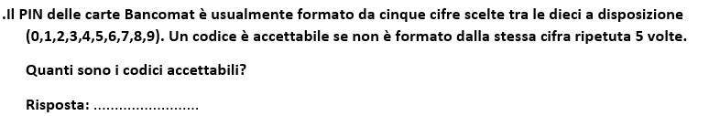
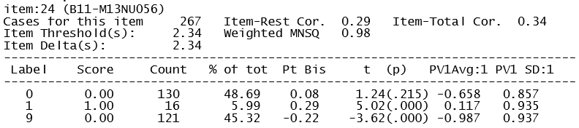
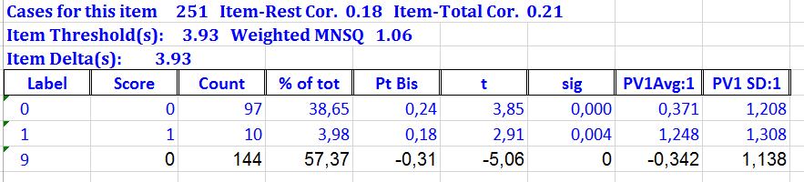
Esempi di domande
Pretest 2015 Fascicolo LS + ITT
Matricole

Slide 6
Esempi di domande

Slide 7
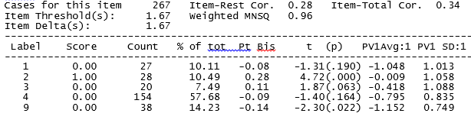
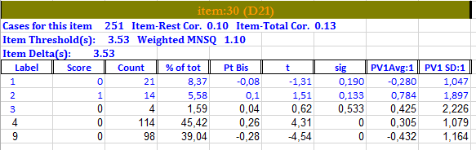
Esempi di domande
Classe V
Matricole

Slide 8
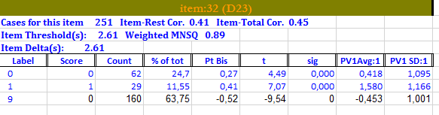
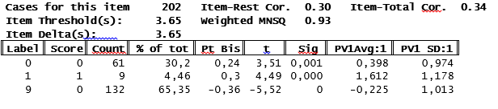
Esempi di domande
Matricole
Pretest 2016 LNS - ITE

Slide 9
Analisi didattica «in verticale»
Errori o misconcezioni che permangono nel tempo
Concetti che si sviluppano nel tempo

Slide 10
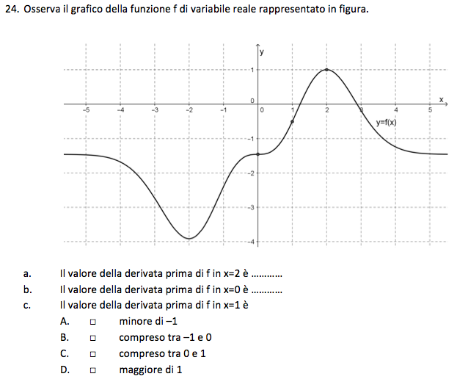
Analisi didattica «in verticale». (4)
Qual è lo scopo della domanda?
Quali strategie possono essere messe in atto per rispondere alla domanda?
Quali errori individuano i distrattori della domanda?

Slide 11
Analisi didattica «in verticale»
item a | corrette | errate | mancanti
ITT | 11,11% | 44,44% | 44,44%
ITE | 14,50% | 40,46% | 45,04%
Matricole | 33,47% | 25,90% | 40,64%
item b | corrette | errate | mancanti
ITT | 16,67% | 34,72% | 48,61%
ITE | 22,14% | 26,72% | 51,15%
Matricole | 30,68% | 23,11% | 46,22%
item c | A | B | C | D | mancanti
ITT | 6,25% | 36,81% | 18,75% | 6,25% | 31,25%
ITE | 6,11% | 33,59% | 26,72% | 7,63% | 25,95%
Matricole | 1,59% | 22,71% | 12,75% | 16,73% | 46,22%

Slide 12


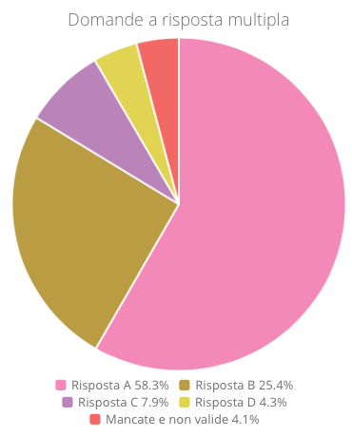
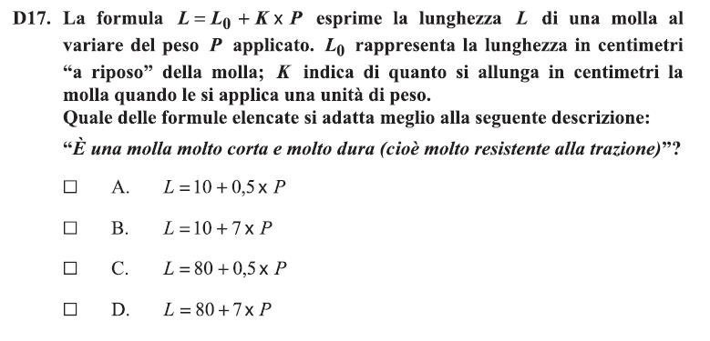
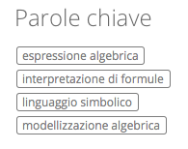
Analisi didattica «in verticale»
L08 - PN 2011
Costruire, interpretare,
trasformare formule che
contengono lettere per
esprimere in forma
generale relazioni e
proprietà

Slide 13

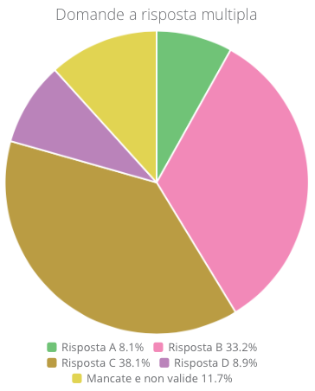
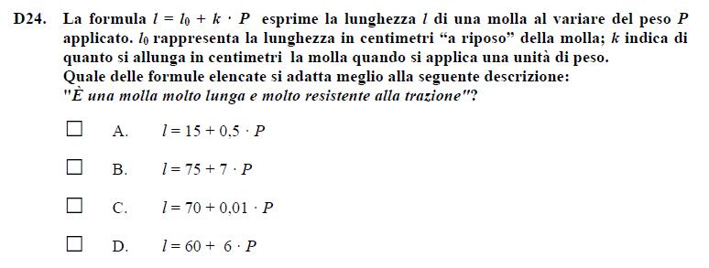
Analisi didattica «in verticale»
L10 2011
Conoscere e utilizzare
diverse forme di rappresentazione e
saper passare da una all’altra (verbale, scritta,
simbolica, grafica)

Slide 14

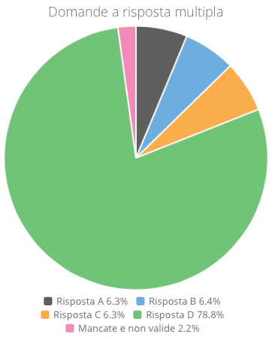
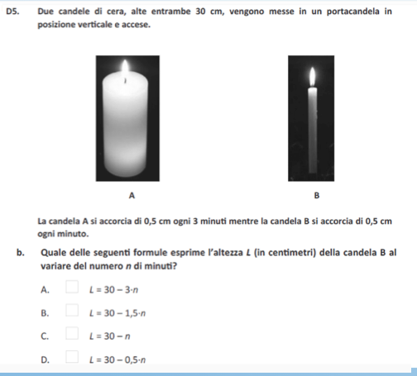
Analisi didattica «in verticale»
L08 - PN 2014
Costruire, interpretare,
trasformare formule che
contengono lettere per
esprimere in forma
generale relazioni e
proprietà

Slide 15

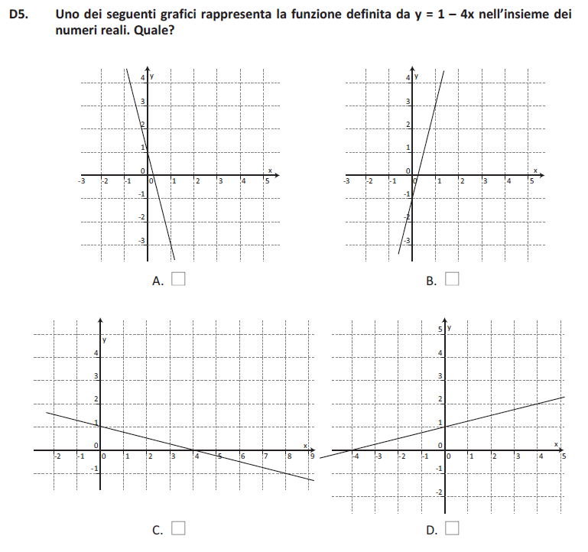
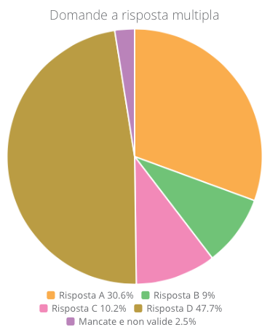
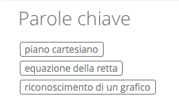
Analisi didattica «in verticale»
L10 2015
Conoscere e utilizzare
diverse forme di rappresentazione e
saper passare da una all’altra (verbale, scritta,
simbolica, grafica)

Slide 16
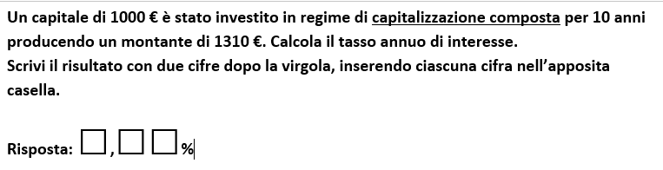
Esempi di domande: un risultato inatteso
Pretest 2016 Fascicolo ITE
Nessuna risposta
LINEE GUIDA ISTITUTI TECNICI ECONOMICI
CONOSCENZE
Funzioni di uso comune nelle scienze economiche e sociali e loro rappresentazione grafica
ABILITA’
Risolvere e rappresentare in modo formalizzato problemi finanziari ed economici

Slide 17
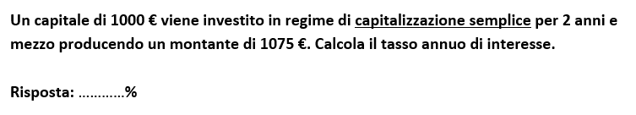
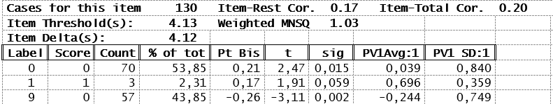
Esempi di domande: un risultato inatteso
Pretest 2016 Fascicolo ITE
LINEE GUIDA ISTITUTI TECNICI ECONOMICI
CONOSCENZE
Funzioni di uso comune nelle scienze economiche e sociali e loro rappresentazione grafica
ABILITA’
Risolvere e rappresentare in modo formalizzato problemi finanziari ed economici

Slide 18
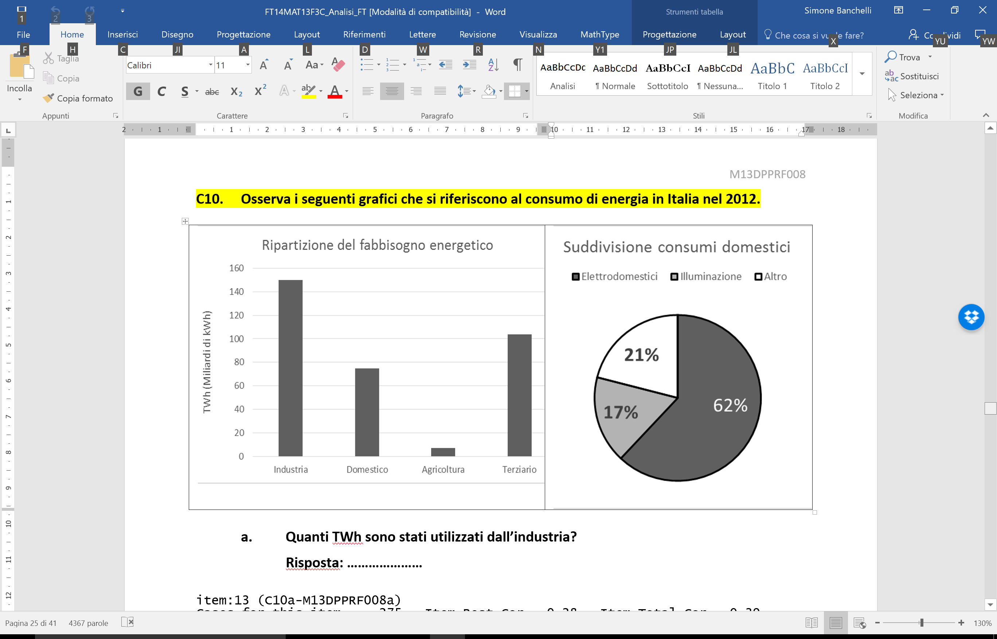
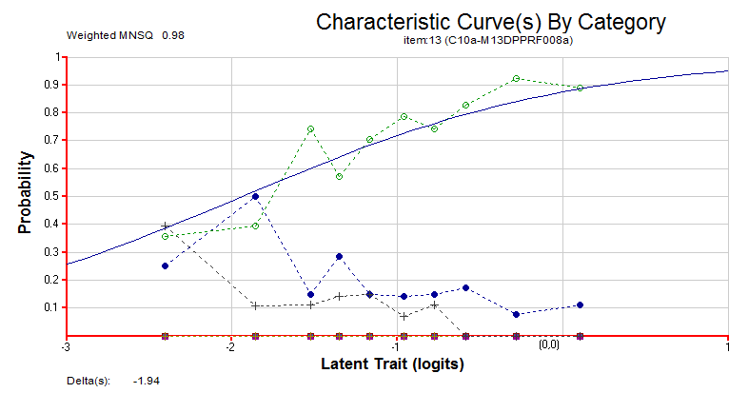
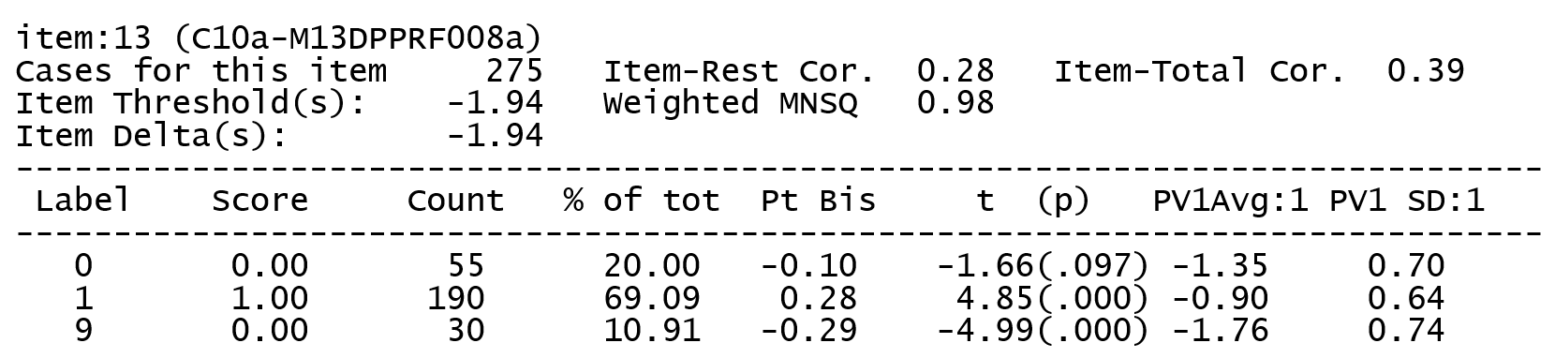
Esempi di domande
Ist. Professionali -2014

Slide 19
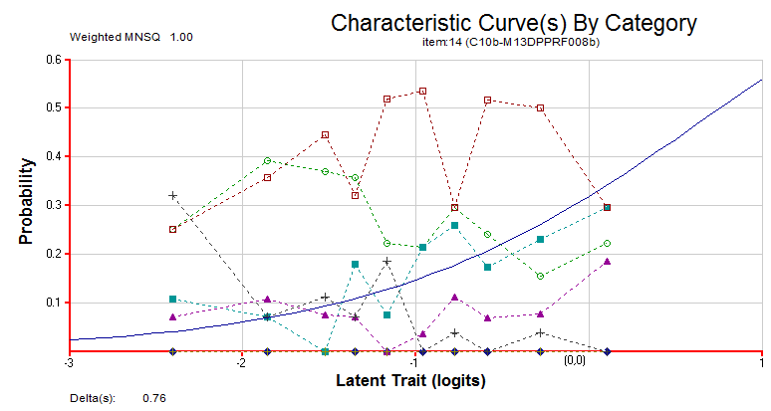
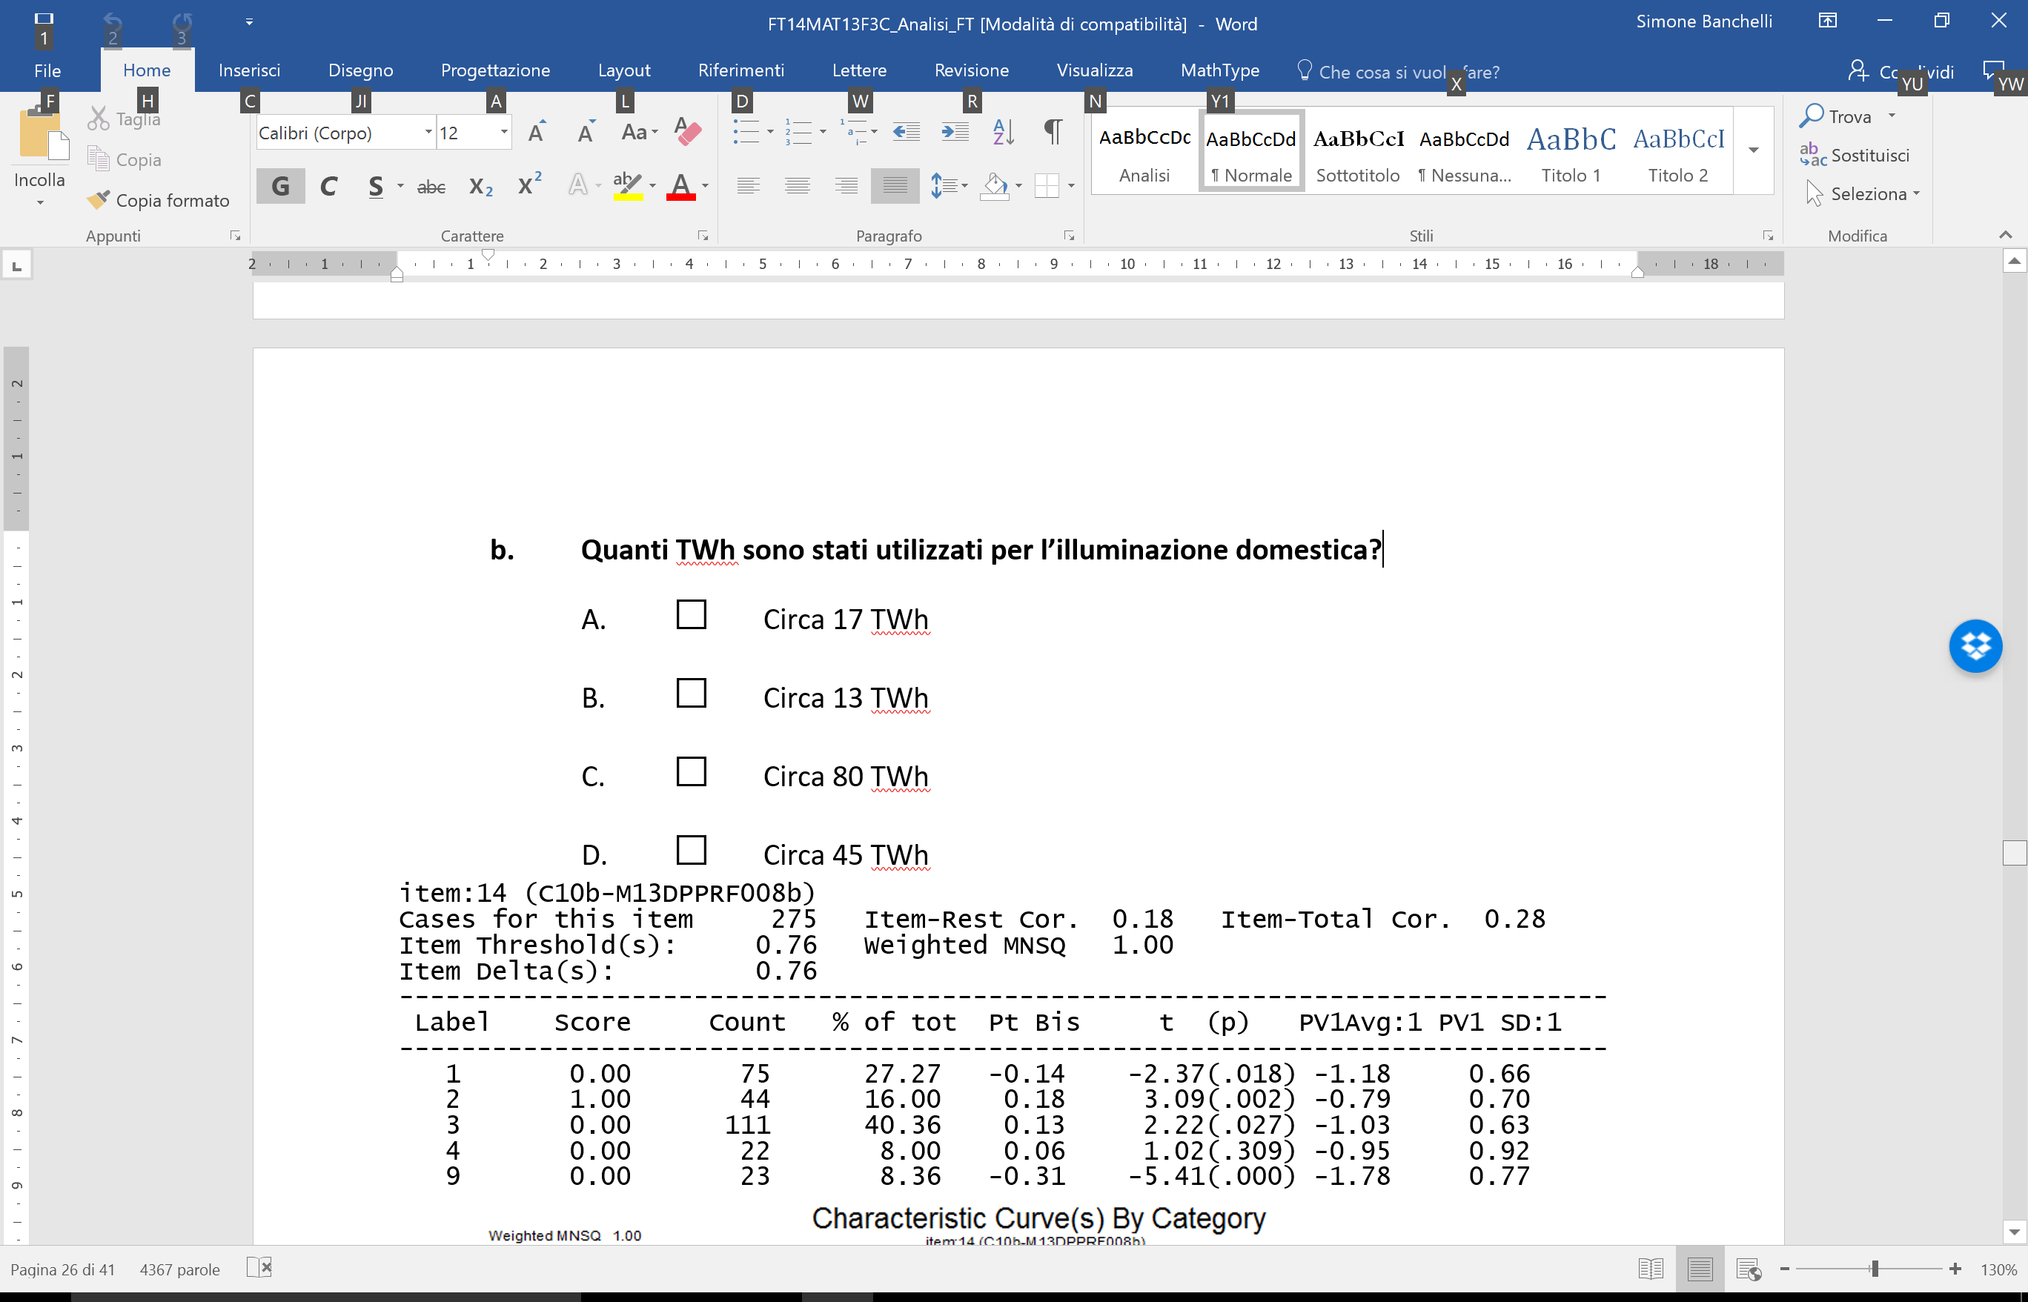
Esempi di domande
Ist. Professionali - 2014

Slide 20
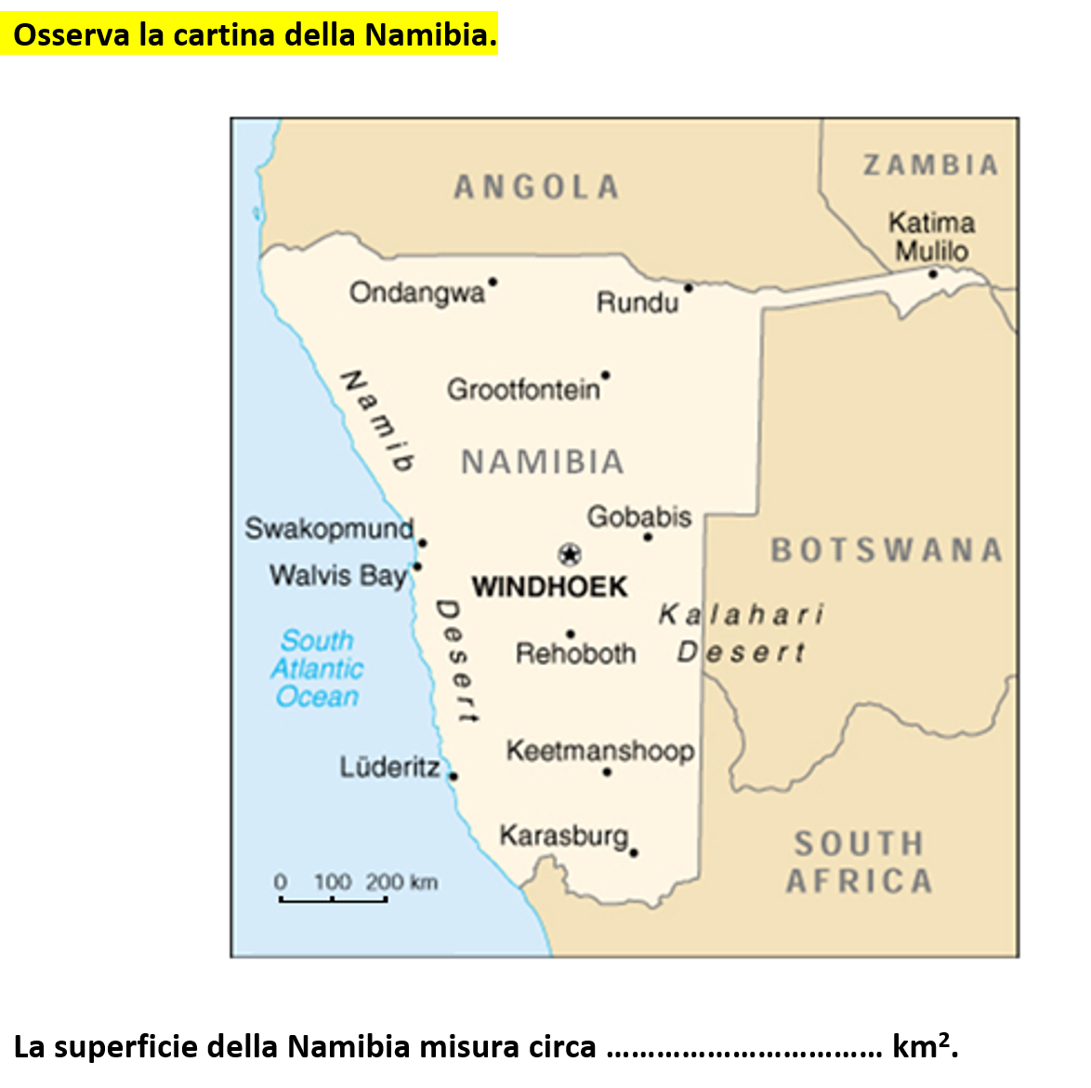
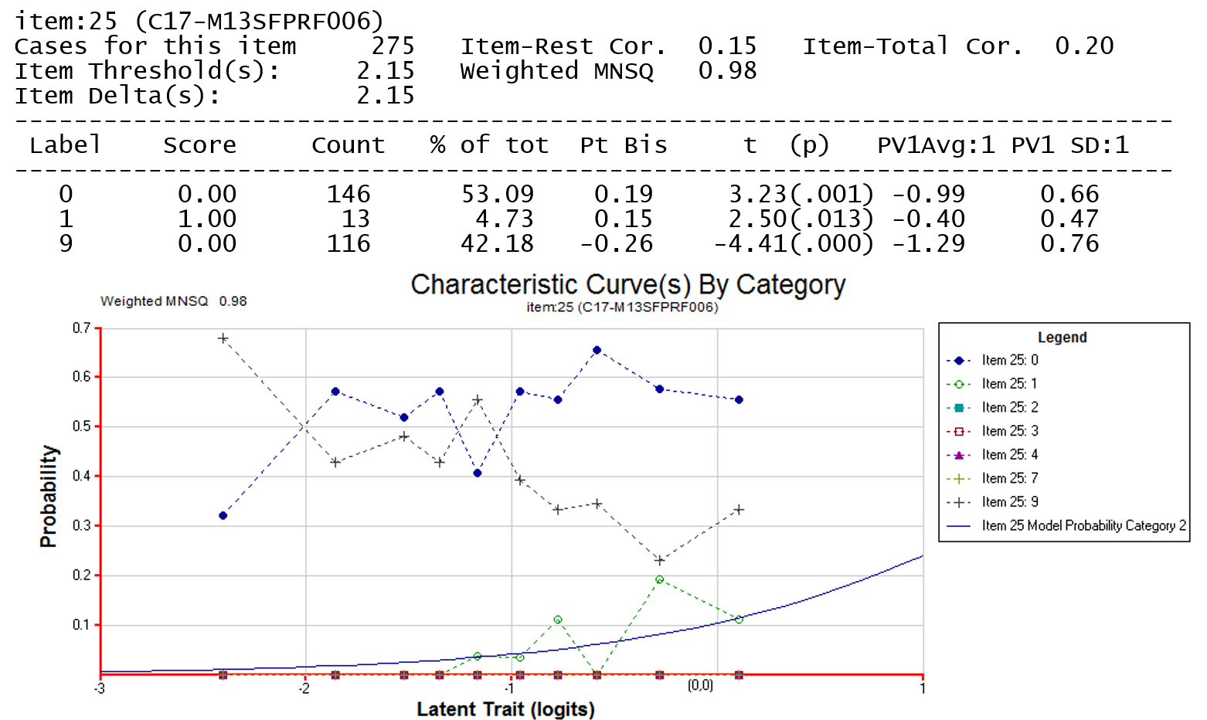
Esempi di domande
Ist. Professionali - 2014

Slide 21
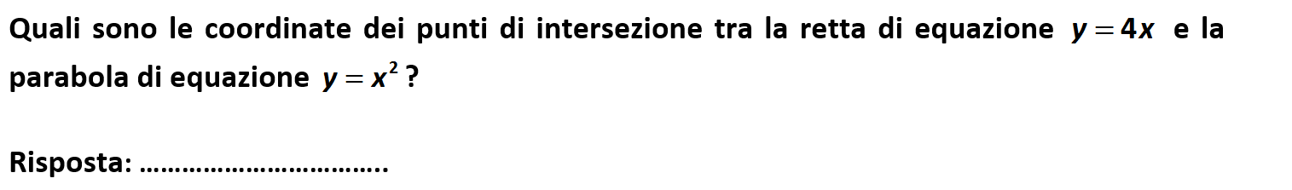
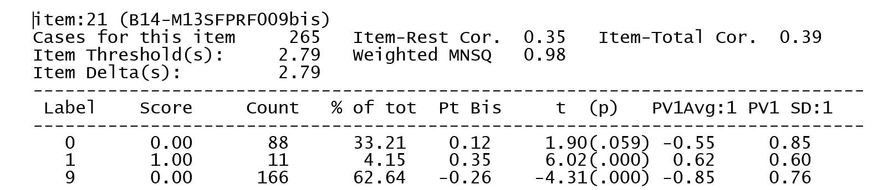
Esempi di domande
Ist. Professionali - 2014

Slide 22
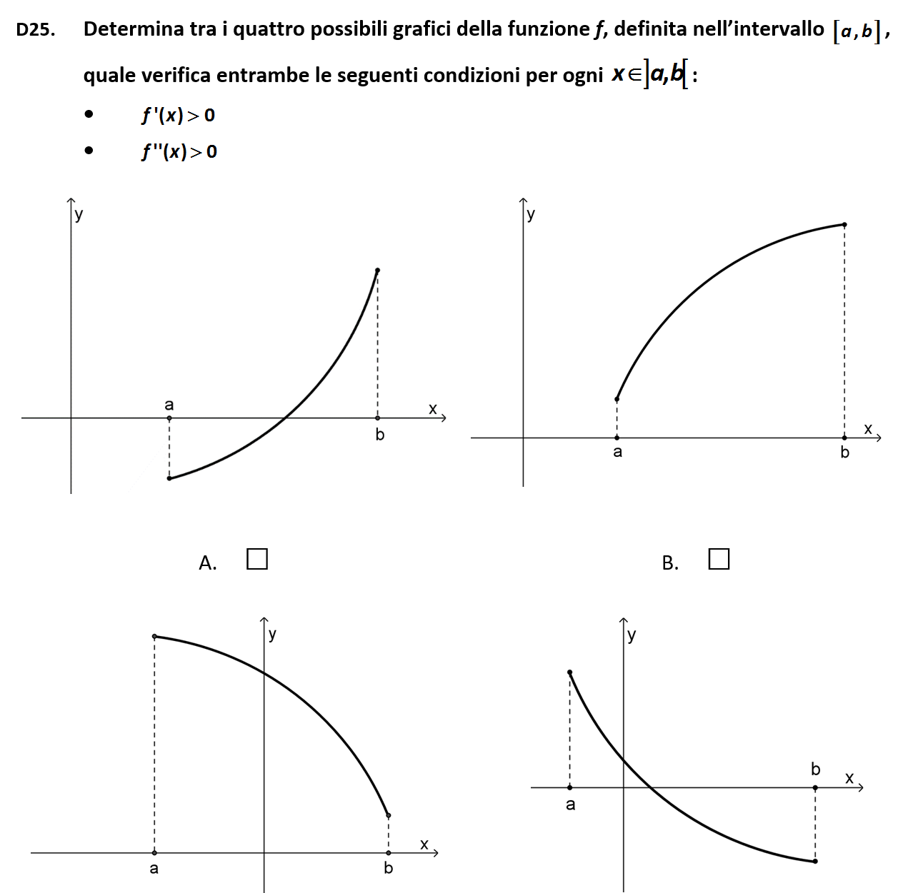
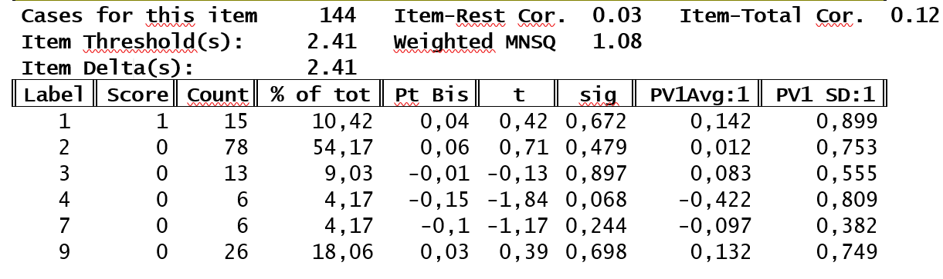
Esempi di domande
ITT - 2016

Slide 23
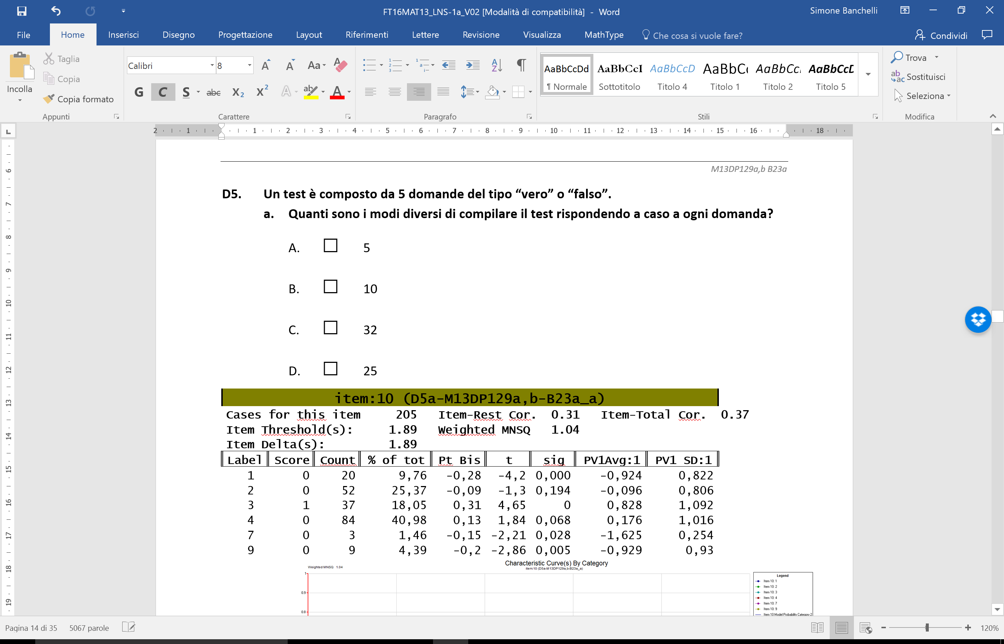
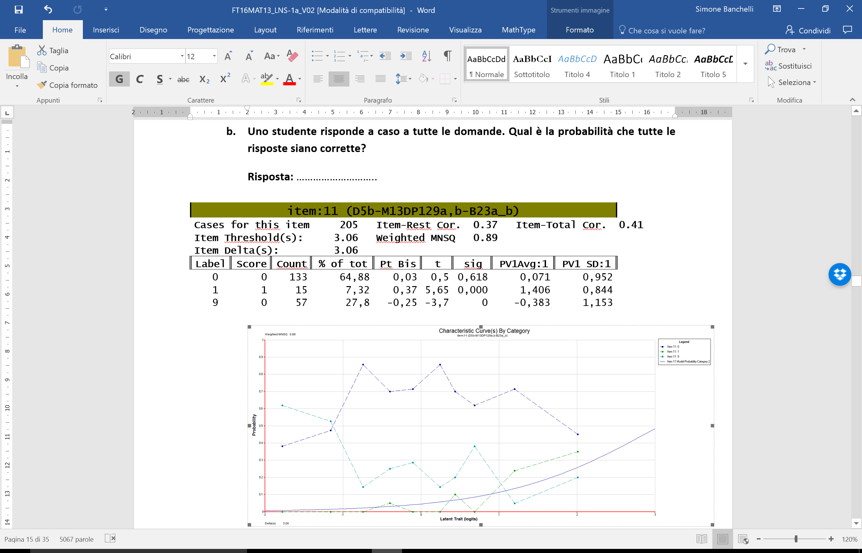
Esempi di domande
LNS - 2016

Slide 24
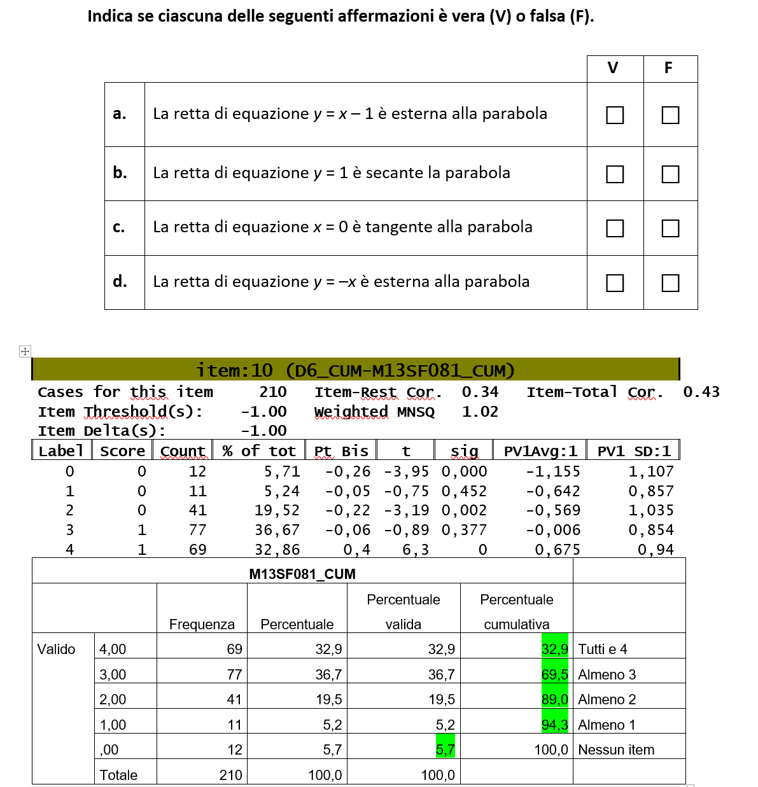
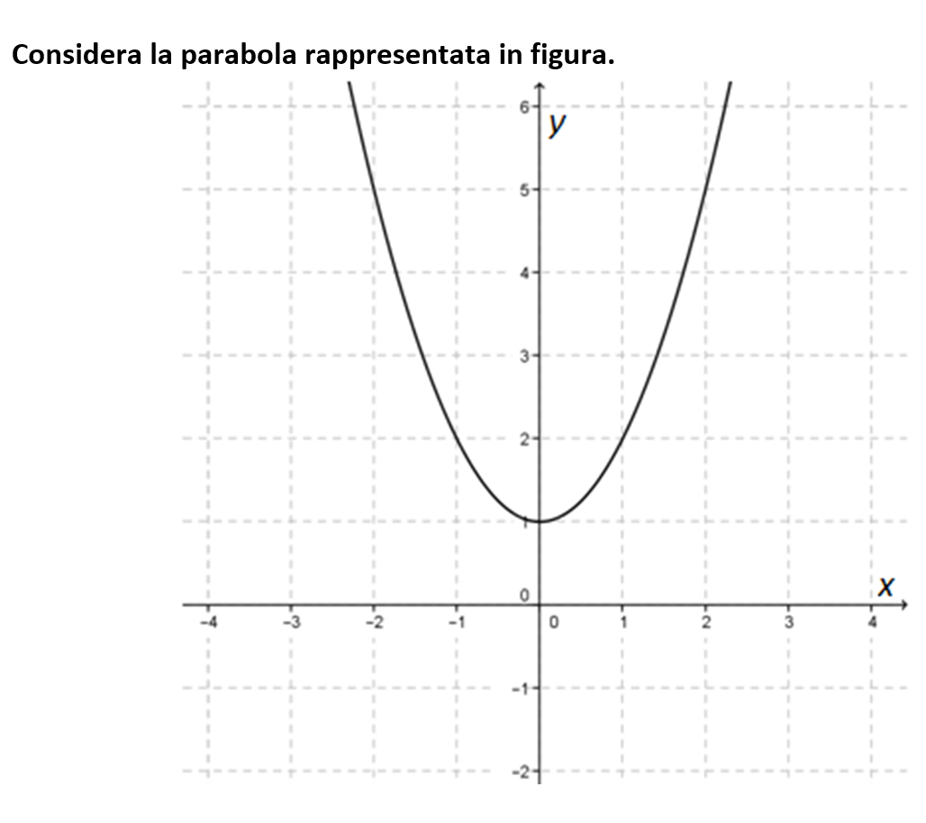
Esempi di domande
LNS - 2016

Slide 25
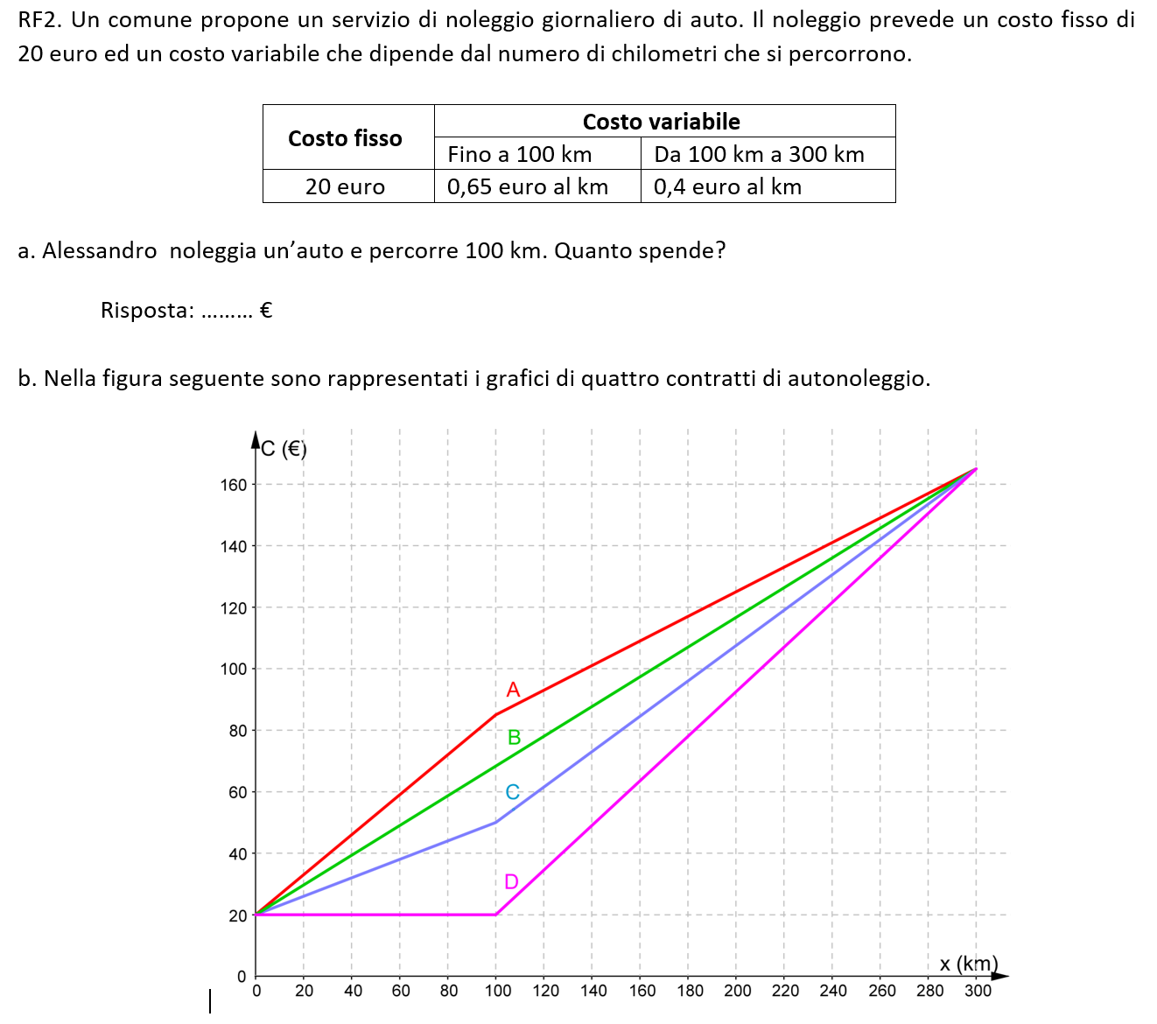
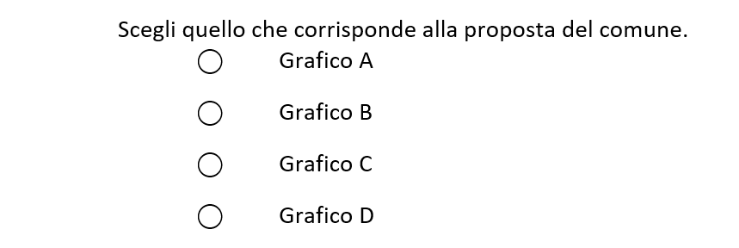
Esempi di domande
Domanda comune

Slide 26
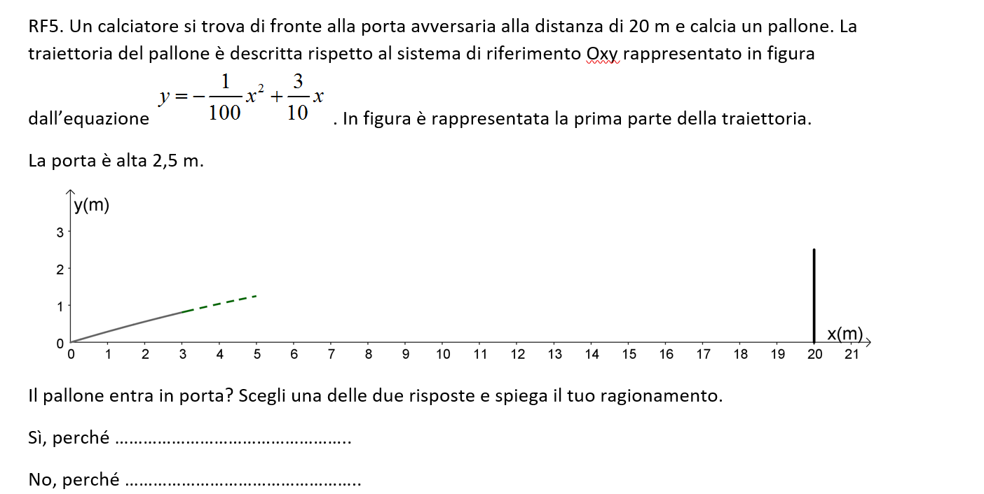
Esempi di domande
Domanda comune

Slide 27
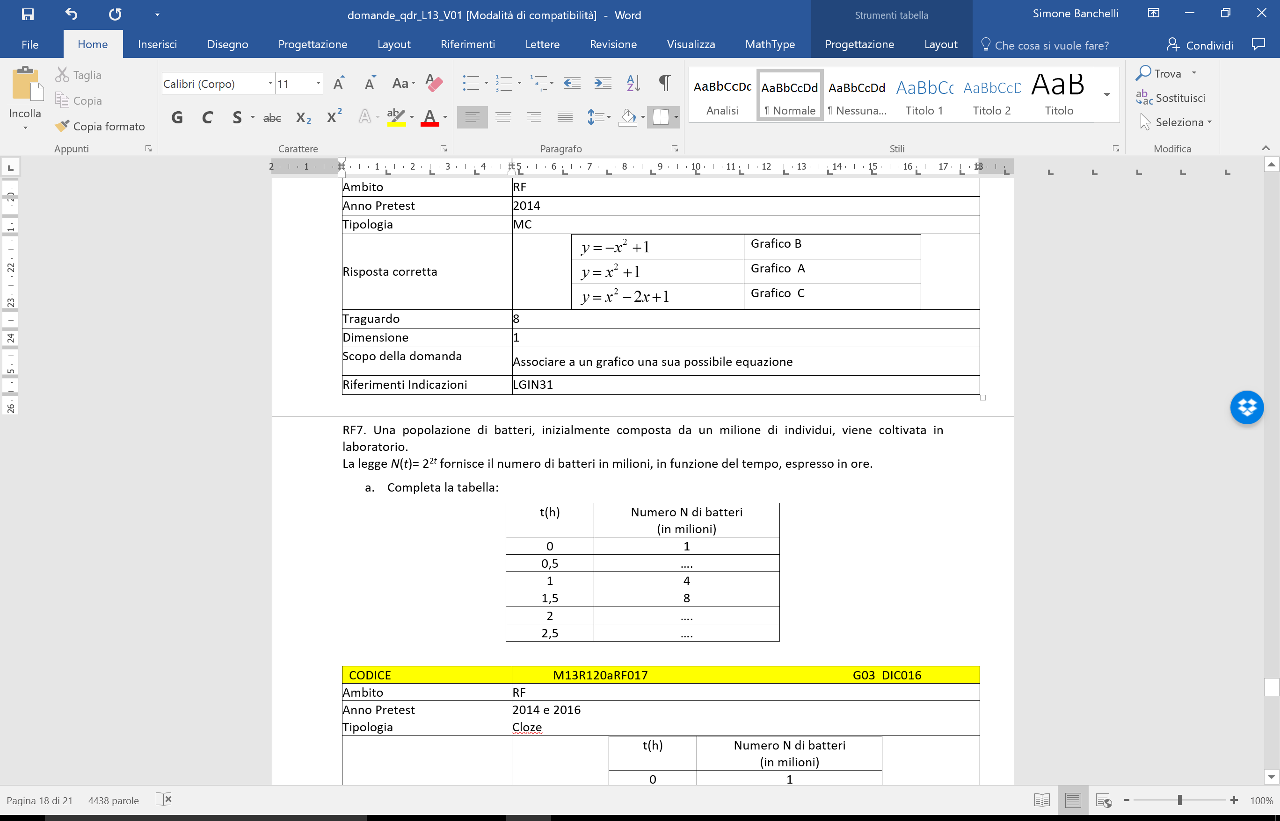
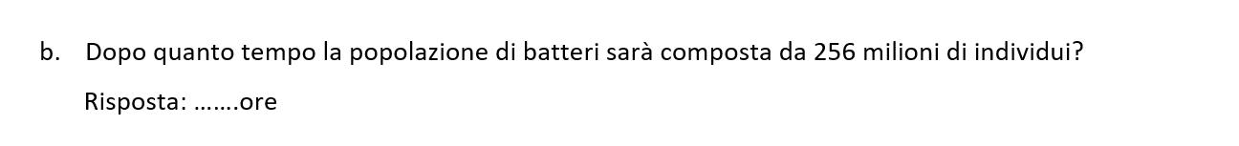
Esempi di domande
Domanda comune

Slide 28
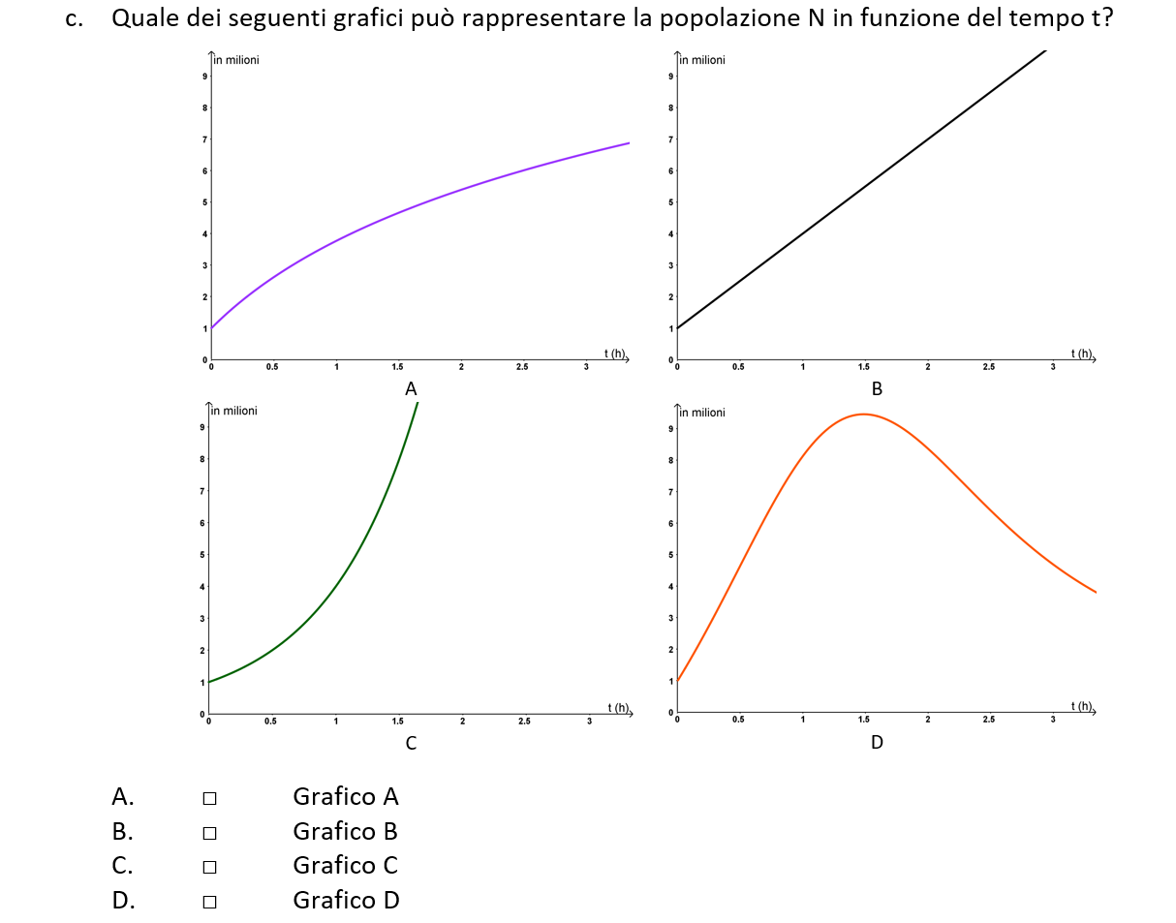
Domanda comune

Slide 29
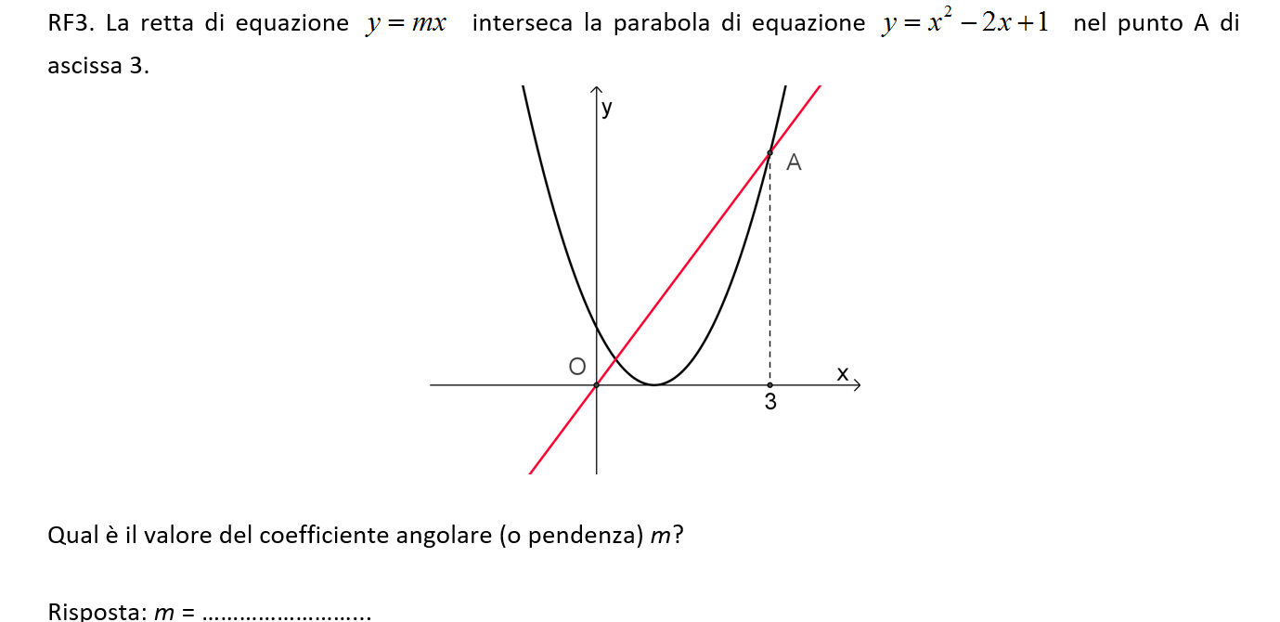
Esempi di domande
Domanda comune

Slide 30
Grazie per l’attenzione

